Slide 1
«СОВРЕМЕННОЕ СОСТОЯНИЕ РАДИОЭКОЛОГИЧЕСКОЙ ОБСТАНОВКИ 30-КМ ЗОНЫ РАСПОЛОЖЕНИЯ ОДЭК»
XI Российской научной конференции "Радиационная защита и радиационная безопасность в ядерных технологиях"
В.М. Соломатин, В.К. Иванов, Е.В. Спирин*
Главный научный сотрудник отдела Главного радиоэколога ПН «Прорыв», докт. биол. наук.

Slide 2
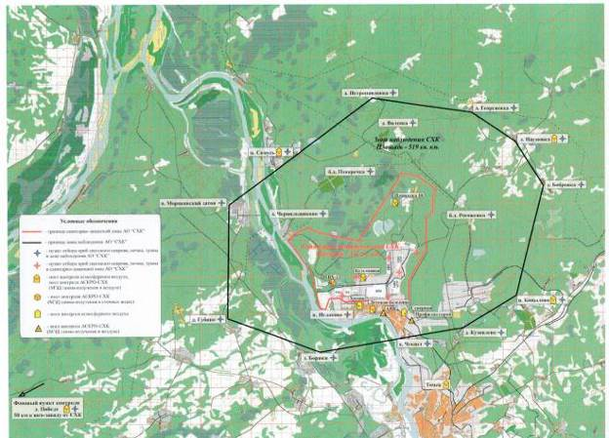
Современное состояние изученности в районе строительства ОДЭК
В соответствии с утвержденным регламентом мониторинга (СТО 88.1) лаборатория РПСЛ АО «СХК» (Радиационная промышленно-санитарная лаборатория) проводит регулярные обследования содержания радионуклидов в почве и луговой растительности в 17 контрольных точках ЗН и 7 точках СЗЗ.
Исследование содержания радионуклидов на сельскохозяйственных угодьях и в продукции сельских хозяйств на территории ЗН проводит ФГБУ «Станция Агрохимической Службы «Томская».

Slide 3
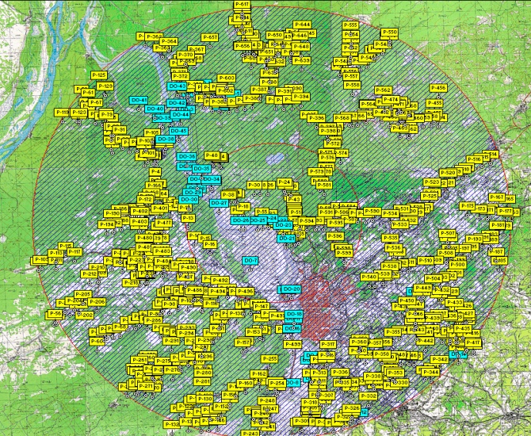
Исследование распределения радионуклидов в объектах окружающей среды в 30-км зоне АО «СХК»
Расположение точек отбора проб почвы, луговой и лесной растительности и гидробионтов (вода, донные отложения, моллюски,
водная растительность

Slide 4
«Атлас радиоэкологической обстановки в 30-ти км зоне АО «СХК»
В 2018 году закончена подготовка «Атласа радиоэкологической обстановки в 30-ти км зоне АО «СХК».
В создании Атласа принимали участие:
Частное учреждение Государственной корпорации по атомной энергии «Росатом» «Инновационно-технологический центр проекта «ПРОРЫВ»;
Акционерное общество «Сибирский химический комбинат»;
ФЕДЕРАЛЬНОЕ ГОСУДАРСТВЕННОЕ БЮДЖЕТНОЕ НАУЧНОЕ УЧРЕЖДЕНИЕ «ВСЕРОССИЙСКИЙ НАУЧНО-ИССЛЕДОВАТЕЛЬСКИЙ ИНСТИТУТ РАДИОЛОГИИИ И АГРОЭКОЛОГИИ»;
ФЕДЕРАЛЬНОЕ БЮДЖЕТНОЕ УЧРЕЖДЕНИЕ «ВСЕРОССИЙСКИЙ НАУЧНО-ИССЛЕДОВАТЕЛЬСКИЙ ИНСТИТУТ ЛЕСОВОДСТВА И МЕХАНИЗАЦИИ ЛЕСНОГО ХОЗЯЙСТВА»;
ФЕДЕРАЛЬНОЕ ГОСУДАРСТВЕННОЕ БЮДЖЕТНОЕ УЧРЕЖДЕНИЕ «Станция агрохимической службы «ТОМСКАЯ».

Slide 5
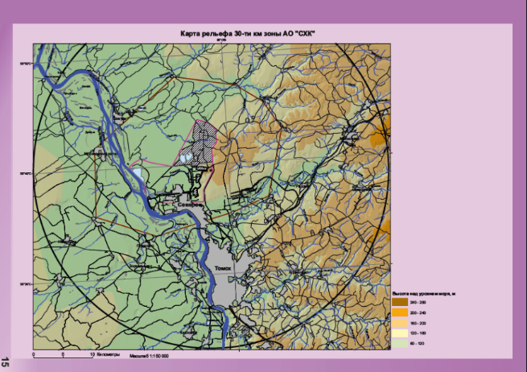
«Атлас радиоэкологической обстановки в 30-ти км зоне АО «СХК» (Обзорный раздел)
В разделе приведена информация о истории развития АО «СХК»
В обзорном разделе приведены карты отражающие расположение 30-ти км зоны АО СХК, рельефа, гидрографии и др.

Slide 6
«Атлас радиоэкологической обстановки в 30-ти км зоне АО «СХК» (Сельскохозяйственные земли)
В разделе представлена детальная информация о сельскохозяйственных предприятиях расположенных в 30-ти км зоне АО «СХК». Важность данного раздела обусловлена тем, что производимые в данных предприятиях продукты питания, поставляются для питания жителем г. Северска и г Томска.
На картах приведена детальная информация по каждому хозяйству.

Slide 7
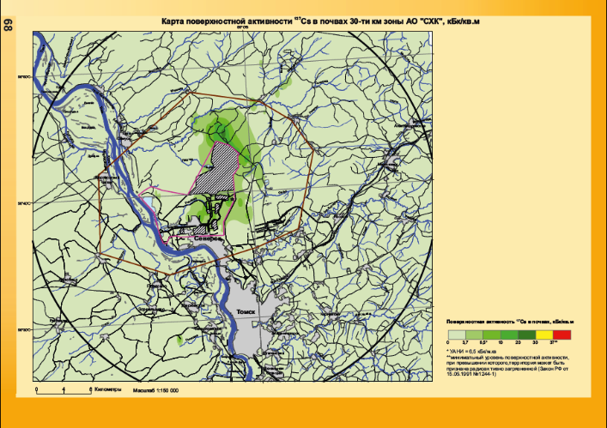
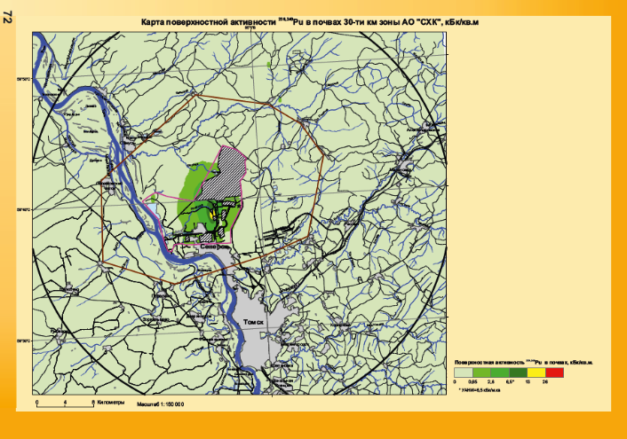
«Атлас радиоэкологической обстановки в 30-ти км зоне АО «СХК» (Содержание радионуклидов в наземных и водных экосистемах)
В разделе и на картах, отражена информация о содержании радионуклидов в почве, растительности, поверхностных водах и донных отложениях 30-ти км зоны АО «СХК»

Slide 8
«Атлас радиоэкологической обстановки в 30-ти км зоне АО «СХК» (Содержание тяжелых металлов в наземных и водных экосистемах)
В разделе и на картах, отражена информация о содержании тяжелых металлов в наземных и водных экосистемах 30-ти км зоны АО «СХК», по 3-м классам опасности

Slide 9
«Атлас радиоэкологической обстановки в 30-ти км зоне АО «СХК» (Оценка доз облучения населения и биоты)
В разделе и на картах, представлены данные по расчету дозовых нагрузок на население и биоту, выполненные в соответствии со современными требованиями МАГАТЭ и МКРЗ

Slide 10
«Атлас радиоэкологической обстановки в 30-ти км зоне АО «СХК» (Водозаборы г. Северска)
В разделе представлена информация о состоянии подземных водозаборов г. Северска

Slide 11
Атлас радиоэкологической обстановки в 30-ти км зоне АО «СХК» (Геология территории расположения 30-км зоны АО «СХК»)
В разделе приведена информация и карт геологического строения 30-км зоны АО «СХК»

Slide 12
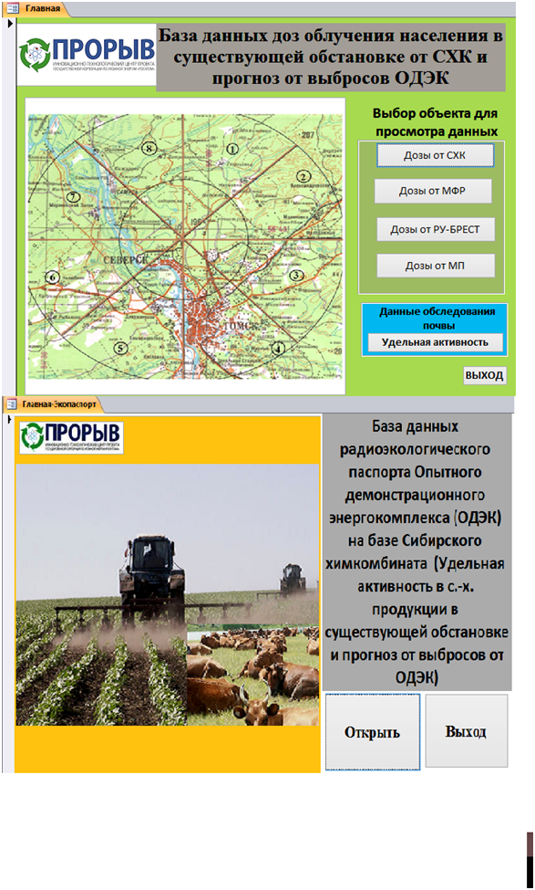
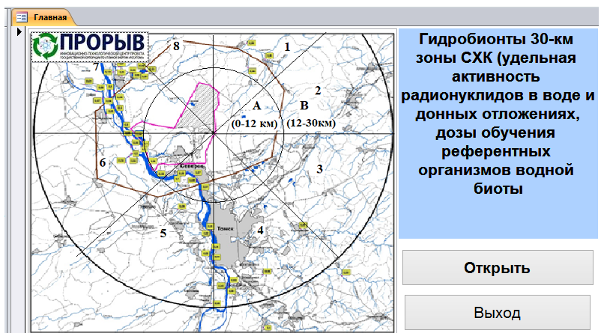
Базы данных обследования радиоэкологической обстановки 30-км зоны АО «СХК» и доз облучения населения и биоты

Slide 13
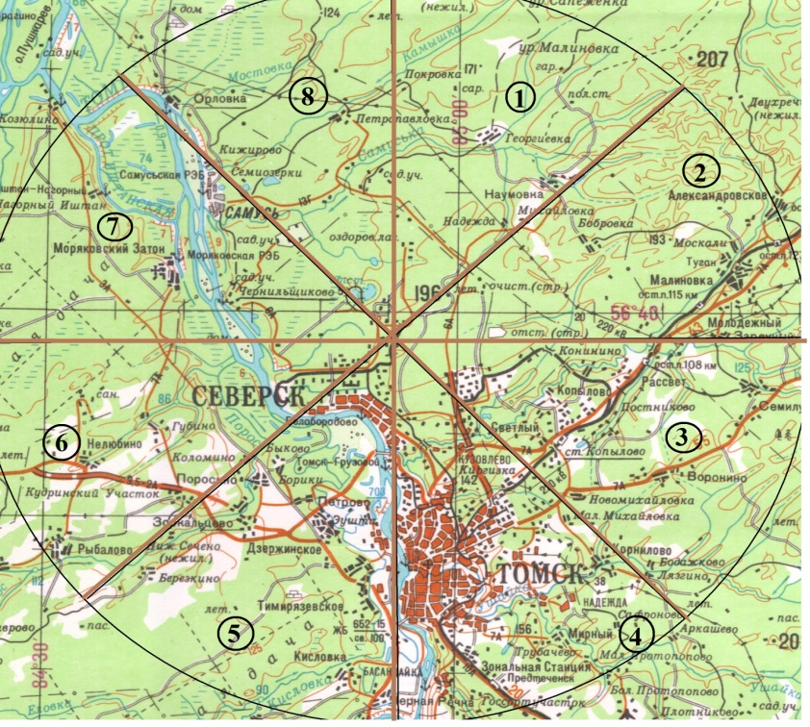
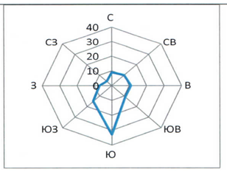
Исследование распределения радионуклидов в объектах окружающей среды в 30-км зоне АО «СХК»
Среднегодовая роза ветров
в 30-км зоне СХК

Slide 14
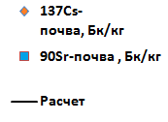
Пространственное распределение содержания радионуклидов в объектах окружающей среды
Сектор 1
Сектор 2
Сектор 3
Сектор 4
Сектор 5
Сектор 6
Сектор 7
Сектор 8

Slide 15
Аппроксимация пространственного распределения удельной активности ¹³⁷Cs в почве 30-км зоны АО «СХК»
G(x)=С∙exp[-H²/(2σ_{z}² )]/(u_{a}∙x∙ σ_{z})
Среднегодовая роза ветров
в 30-км зоне СХК
σ_{z} = Ex^{n}
E = 0,265
n = 0,818
Сектор | А
1 | 4000
2 | 800
3 | 1000
4 | 800
5 | 800
6 | 800
7 | 800
8 | 1500
Аппроксимация для расчета
G(x)=А∙exp[-B/(x^{2n})]/(x^{n+1} )
B = 1,961 n = 0,76

Slide 16
Содержание радионуклидов в с.-х. продукции 30-км зоны СХК
Вид продукции | Мясо (свинина) | Молоко | Картофель | Листовые овощи | Нелистовые овощи (томаты, огурцы) | Корнеплоды | Ягоды
Уд. Активность ¹³⁷Cs, Бк/кг | <0,3 | <0,058 | <2,5 | 0,058 | <0,2 | 0,072 | <3
ДУА ¹³⁷Cs, СанПиН | 200 | 100 | 80 | 80 |  | 80 | 160
Уд. Активность ⁹⁰Sr, Бк/кг | <0,02 | 0,04 | 0,04 - 0,26 | 0,14 | 0,02 - 0,08 | 0,16 | 0,014 - 1,14
ДУА ⁹⁰Sr, СанПиН | не норм. | 25 | 40 | 40 |  | 40 | не норм.

Slide 17
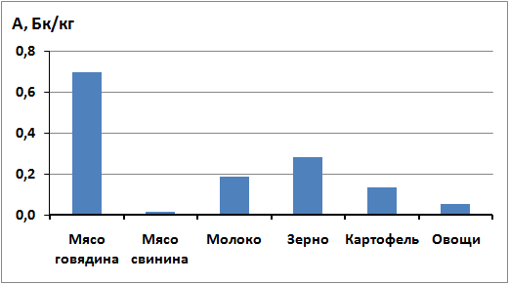
Прогноз содержания радионуклидов в с.-х. продукции 30-км зоны СХК на примере п. Наумовка (14 км от АО «СХК») от содержания в почве
Максимальное содержание ¹³⁷Cs
Среднее содержание ¹³⁷Cs
СанПиН
200
100
60
80
Максимальное прогнозное содержание в продукции в 10 и более раз меньше нормативов СанПиН 2.3.2.1078-01
17

Slide 18
Годовая доза облучения населения в ЗН АО «СХК» от ¹³⁷Cs в существующей ситуации
Годовая доза облучения населения в ЗН СХК от ¹³⁷Cs в существующей ситуации
меньше минимально значимой величины 10 мкЗв
(Список н.п. включает нежилые)

Slide 19
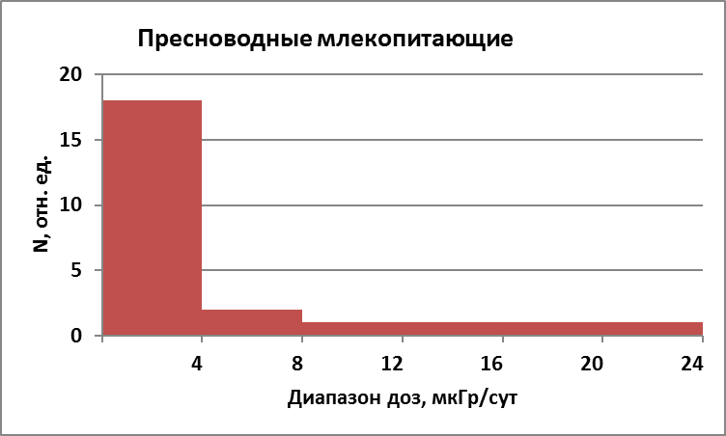
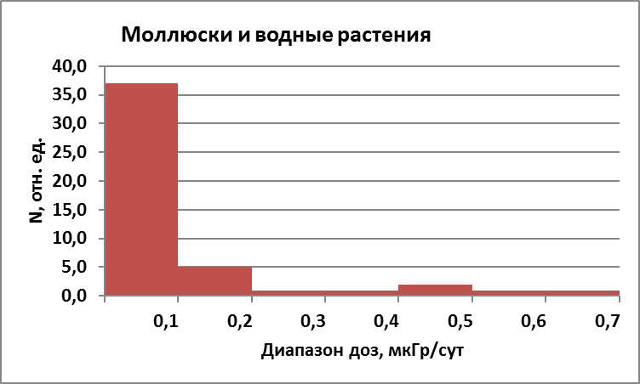
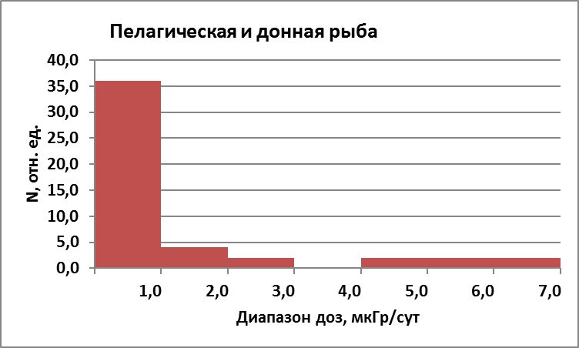
Дозы облучения биоты в 30-км зоне АО «СХК» в существующей обстановке
Суммарные дозы облучения биоты на территории 30-км зоны СХК от ⁹⁰Sr и ¹³⁷Cs, мкГр/сут (Референтный уровень – 1000 мкГр/сут)
Сектор | Почв. биота |  | Мышь |  | Заяц |  | Лось |  | Птицы
 | Макс. | Средн. | Макс. | Средн. | Макс. | Средн. | Макс. | Средн. | Макс. | Средн.
1 | 2,85 | 1,09 | 4,54 | 1,71 | 4,87 | 1,83 | 6,98 | 2,64 | 0,98 | 0,38
Облучение гидробионтов в р. Томь

Slide 20
Выводы
1. Годовые дозы облучения населения в существующей радиационной обстановке в 30-км зоне СХК ниже минимально значимой величины 10 мкЗв.
2. Содержание радионуклидов ¹³⁴⁺¹³⁷Cs и ⁹⁰Sr в продукции сельскохозяйственного производства в 30-км зоне СХК, поступающих по корневому пути, при аварийных ситуациях на предприятиях ОДЭК полностью удовлетворяет нормативам СанПиН с многократным запасом
3. Дозы облучения для животных млекопитающих меньше допустимого уровня в 40 раз, для рыб – в 140 раз, для водных растений и моллюсков – примерно в 10000 раз
4. Материалы современного радиоэкологического состояния района размещения ОДЭК используются, для обоснования радиоэкологической безопасности в 30-ти км зоне АО «СХК» на общественных слушаниях и информационного обеспечения органов управления Томской области.
5. Данные из Атласа применяются при прогнозных оценках воздействия на население и окружающую среду от выбросов на предприятиях ОДЭК, поскольку позволяют учитывать в расчетах историческое наследие деятельности АО «СХК».

Slide 21
Спасибо
за внимание
Спирин Евгений Викторович
Главный научный сотрудник отдела Главного радиоэколога ПН «Прорыв»
E-mail: sev@proryv2020.ru
www. proryv2020.ru

